Slide 1
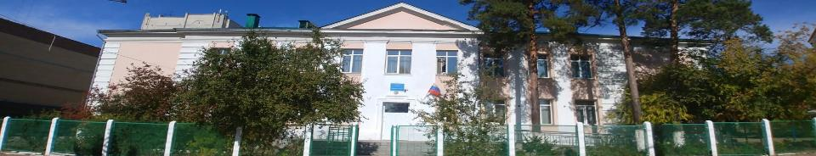

МУНИЦИПАЛЬНОЕ БЮДЖЕТНОЕ ОБЩЕОБРАЗОВАТЕЛЬНОЕ УЧРЕЖДЕНИЕ
«СРЕДНЯЯ ОБЩЕОБРАЗОВАТЕЛЬНАЯ ШКОЛА №47 г.ЧИТЫ»

Slide 2
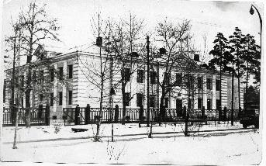
ИСТОРИЯ ШКОЛЫ
1951 год- ОТКРЫТИЕ ШКОЛЫ
1975 год-создание отряда ЮДП ОТВАГА
1985 год- ПЕРВЫЙ КОМПЬЮТЕРНЫЙ КЛАСС
1985 год -ПОЧЁТНЫЙ КАРАУЛ ШКОЛЫ
2002 год - ДИРЕКТОР - МОРОЗОВА Т.Т.
2007 год- ГРАНТ ПРЕЗИДЕНТА «ЛУЧШИЕ ШКОЛЫ РОССИИ»
2009 год - ГРАНТ ПАРТИИ ЕДИНАЯ РОССИЯ НА ЗВАНИЕ «ЛУЧШИЙ ПОЧЕТНЫЙ КАРАУЛ»
2009 год СОЗДАНИЕ ЧГООС
2010 год КАПИТАЛЬНЫЙ РЕМОНТ ПЕРВОГО ЭТАЖА
2013 год -ПИЛОТНАЯ ПЛОЩАДКА МОДУЛЬНОЕ ОБУЧЕНИЕ
2018 год-грант ПАО ГМК «НОРИЛЬСКИЙ НИКЕЛЬ», СТРОИТЕЛЬСТВО СПОРТИВНОЙ ПЛОЩАДКИ
2020 год ПИЛОТНАЯ ПЛОЩАДКА ЦИФРОВАЯ ОБРАЗОВАТЕЛЬНАЯ СРЕДА ( ПАО «СБЕРБАНК»)

Slide 3
НОРМАТИВНО-ПРАВОВОЕ ОБЕСПЕЧЕНИЕ
ФЕДЕРАЛЬНЫЙ
Конституция РФ
Конвенция ООН о правах ребёнка
КРАЕВОЙ И МУНИЦИПАЛЬНЫЙ
Программа Забайкальского края «Развитие образования ЗК»
Муниципальная программа «Развитие муниципальной системы образования городского округа «Город Чита»
УРОВЕНЬ ОУ
Устав МБОУ СОШ №47
Устав ЧГООС
Программа развития МБОУ СОШ №47
ООП НОО, ООО, СОО
Закон РФ «Об образовании»
ФГОС НОО, ООО, СОО
Стратегия развития воспитания РФ на период до 2025 года
Государственная программа развития образования РФ
Примерная программа воспитания
Программа деятельности ДО «Радуга»
Программа внеурочной деятельности СОШ №47
Программа «Одарённые дети»
Программа «Здоровье мудрых гонорар»
Локальные акты (положения о годичных командах, о Почётном Карауле и.т.д.)
Программа воспитания

Slide 4
КАДРОВОЕ ОБЕСПЕЧЕНИЕ СИСТЕМЫ РАБОТЫ
ПЕДАГОГИЧЕСКИЙ СОСТАВ
53 ПЕДАГОГИЧЕСКИХ РАБОТНИКА
(36 КЛАССНЫХ РУКОВОДИТЕЛЯ)
17 - ВЫСШАЯ КАТЕГОРИЯ
9 - ПЕРВАЯ КАТЕГОРИЯ
2 СТАРШИХ ВОЖАТЫХ
3 ПЕДАГОГА ДОП.ОБРАЗОВАНИЯ

Slide 5
УЧИТЕЛЯ + КЛАССНЫЕ РУКОВОДИТЕЛИ
1 РАЗ В ЧЕТВЕРТЬ
1-4 классы
Иностранный язык
Естественные науки
Гуманитарные науки
Точные науки
Классные руководители
Научное общество
НАСТАВНИКИ
ТВОРЧЕСКИЕ ГРУППЫ
ОБЕСПЕЧЕНИЕ РАБОТЫ ГОДИЧНЫХ КОМАНД
Туранова Л.А.
Карягина Т.П
Лосккутникова Э.Ю.
Алчинбаева Л.В.
Федорова Н.А.
Краус Л.В.
Кисель В.М.
СОВЕТ ГОДИЧНЫХ КОМАНД
1 РАЗ В МЕСЯЦ

Slide 6
Выход в Интернет – оптоволокно 100 Мбит/сек.
Два кабинета информатики: 30 рабочих мест.
20 учебных аудиторий: оборудованы АРМ педагога.
6 учебные аудитории: плазменными телевизорами
Холл первого этажа: сенсорная панель, сенсорный игровой компьютер, активные фоновые колонки, плазменный телевизор
Переносное оборудование: 4 колонки, усилитель, микшерный пульт, 5 микрофонов, 1 головной микрофон, дымовая машина, светомузыкальная установка.
Сцена второго этажа: мультимедиа проектор, большой проекционный экран, фоновые колонки, 2 плазменных телевизора
72 ноутбука по ЦОС (62 сенсорные)
4 Интерактивные панели
7 Интерактивных досок
26 видеокамер наблюдения

Slide 7
ДОСТИЖЕНИЯ ПЕДАГОГОВ ШКОЛЫ
НАГРАДА | КОЛ-ВО
«Отличник просвещения» | 4
«Заслуженный работник образования Читинской области и Забайкальского края | 9
«Почетный работник Образования РФ» | 10
Грамоты Министерства образования | 3
Почетные грамоты комитета образования администрации городского округа «Город Чита» | 25
Почётные грамоты Главы (мэра) администрации г. Читы | 4
Почетная грамота Главы (губернатора) администрации Читинской области. | 5
Юбилейные медали | 2
Президентский грант | 5
Грант Мэра города Читы | 4
Краевой конкурс лучших учителей | 1
Призёры конкурса «Учитель Года» | 3
Призёры конкурса «Лидер в образовании» | 2
Призёры конкурса «Самый классный классный руководитель» | 2
Призёры конкурса «За нравственный подвиг учителя» | 1
Призёры конкурсов молодых педагогов | 12

Slide 8
УЧЕНИЧЕСКИЙ КОНТИНГЕНТ
1067 УЧЕНИКОВ
1-4: 429 ЧЕЛОВЕК
5-9: 533 ЧЕЛОВЕКА
10-11: 105 ЧЕЛОВЕК
НЕПОЛНЫЕ СЕМЬИ
247
МНОГОДЕТНЫЕ СЕМЬИ
110
МАЛООБЕСПЕЧЕННЫЕ СЕМЬИ
48
ДЕТИ ИНВАЛИДЫ
ОПЕКАЕМЫЕ
10
5

Slide 9
СОТРУДНИЧЕСТВО С РОДИТЕЛЯМИ
ЧГООС
2009 год
ВОСПИТАТЕЛЬНЫЙ
ХОЗЯЙСТВЕННЫЙ
ЭКОНОМИЧЕСКИЙ
ЧЛЕНЫ РОДИТЕЛЬСКОГО КОЛЛЕКТИВА
ЧЛЕНЫ КЛУБА МОЛОДЫХ СЕМЕЙ
ЧЛЕНЫ ПЕДАГОГИЧЕСКОГО КОЛЛЕКТИВА
ПРЕДСЕДАТЕЛЬ СИА
КООПТИРОВАННЫЕ ЧЛЕНЫ

Slide 10
ПРОГРАММЫ ОБУЧЕНИЯ В ПЕРВОМ КЛАССЕ
ТИХОНОВА НАТАЛЬЯ ГЕННАДЬЕВНА
1 А (18 ЧЕЛ.)
ТЕРЕНТЬЕВА ОЛЬГА МИХАЙЛОВНА
1Б (18 ЧЕЛ.)
ТУРАНОВА ЛЮДМИЛА АЛЕКСАНДРОВНА
1В (18 ЧЕЛ.)
ПРОГРАММА ПЕРСПЕКТИВА
Сапожникова Е.Ю., ЗДУВР по начальной школе

Slide 11
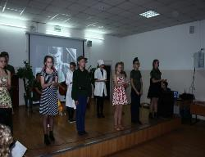
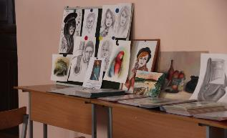
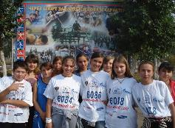
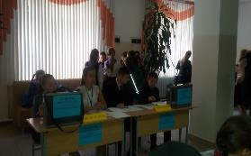
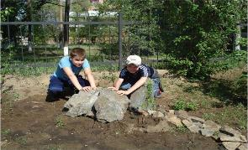
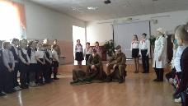
ВНЕУРОЧНАЯ ДЕЯТЕЛЬНОСТЬ
выставки
конкурсы
проекты
выборы
концерты
соревнования
линейки
праздники

Slide 12
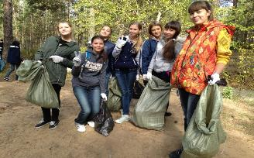
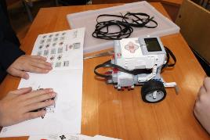
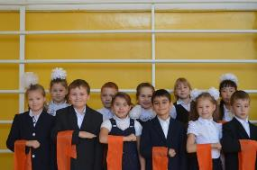
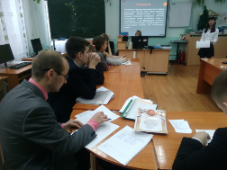
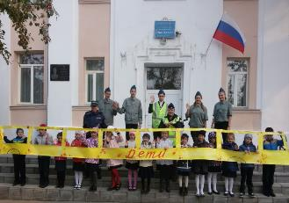
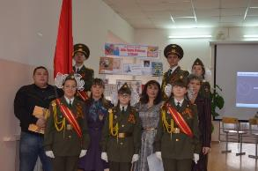
РОБОТОТЕХНИКА
и САЙТОСТРОЕНИЕ
ОБЪЕДИНЕНИЯ
ВОЛОНТЕРСКИЙ ОТРЯД
«СОЛНЫШКО» и «РАДУГА»
ЮИДД
ПОЧЕТНЫЙ КАРАУЛ
ШНОО ИНФИНИТУМ

Slide 13
ТРАДИЦИОННЫЕ СОБЫТИЯ
сентябрь | День здоровья с выходом в лесную зону стадиона СибВО
октябрь | Посвящение в ДО «Солнышко» Посвящение в ДО «Радуга» Посвящение девятых классов в старшеклассники Концерт ко Дню Учителя
ноябрь | Конкурс театрального мастерства «Артисты приехали!» Олимпиады
декабрь | День Героя Отечества (1-11 классы) Научная конференция 5-8 классов Новогодние утренники
январь | Неделя «Музей и дети»
февраль | Спортивные соревнования
март | День самоуправления Конкурс «23+8»
апрель | Конкурс песни на языках мира Научная конференция 9-11 классов
май | Смотр песни и строя, посвященный Дню Победы (5-8 классы) День детства

Slide 14
ДДЮТ
ЦДЮТиК
ВНЕШНИЕ СВЯЗИ
Кванториум
ТПМПК
Забайкальский детско-юношеский центр
ДЦ
ДШИ № 7
Музей ОДОРА
Музейно-выставочный центр
Зоопарк
Охрана природы
Музеи
Минералогический музей
Даурский заповедник
Краеведческий музей
ЗИПСиб
УПК
16
39
ЗабГК
ДОУ
ВУЗы СУЗы
43
85
МБОУ СОШ №47
ЧГМА
им.Пушкина
ЗабГУ
МЧС
им.Горького
Библио-теки
Правовые структуры
ГИБДД
им. Чехова
29-я армия
им.Гайдара
Госнаркоконтроль
Спортивные центры
Культурные центры
Драмтеатр
Партии
СибВО
Театр кукол
Ледовый дворец
Точка кипения
СДЮШОР
«Единая Россия»
КПРФ
ГАУ «МЕГАПОЛИС»

